Slide 1

Trabajo final tópicos de cc iii
Integrantes:
Ademar Fatama Ruiz – 20192148F
Joel Jimenez Chacon – 20160559K
Israel Danilo Blas Salas – 20150522G
Cleber Aguado Gutierrez – 20210386G

Slide 2
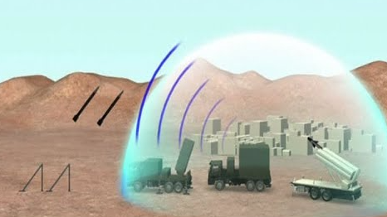
Introducción

Slide 3
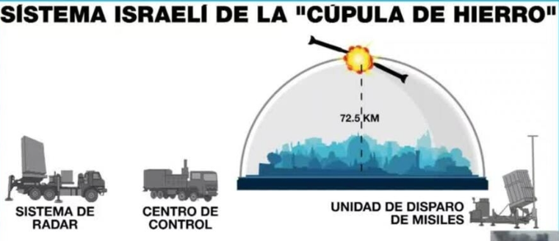
Descripción del problema

Slide 4
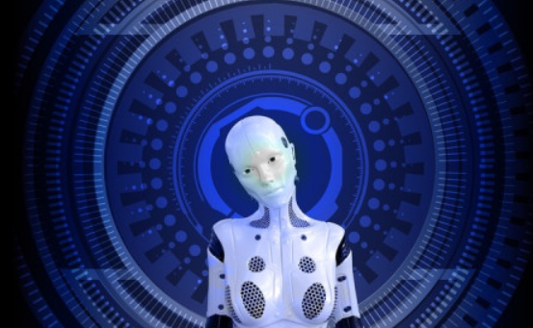
Descripción del Modelo de Agentes Inteligentes (ABM)

Slide 5
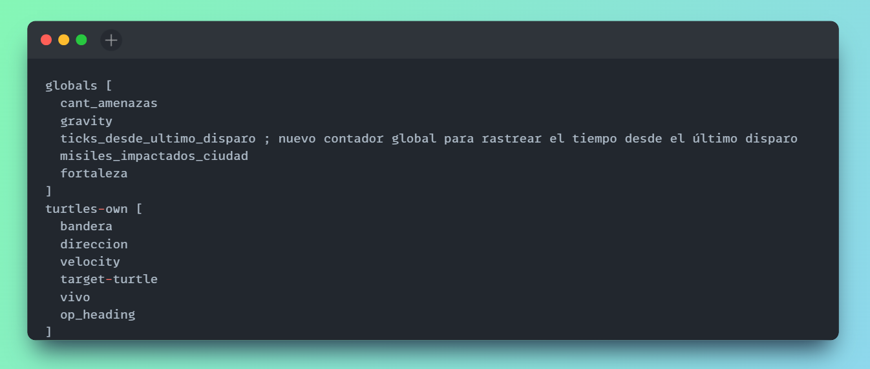
Variables globales

Slide 6
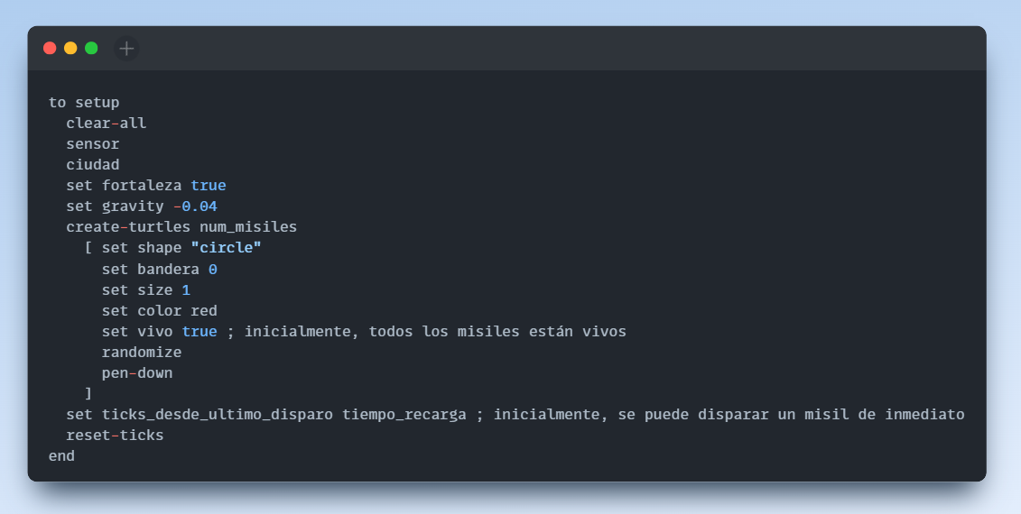
To setup

Slide 7
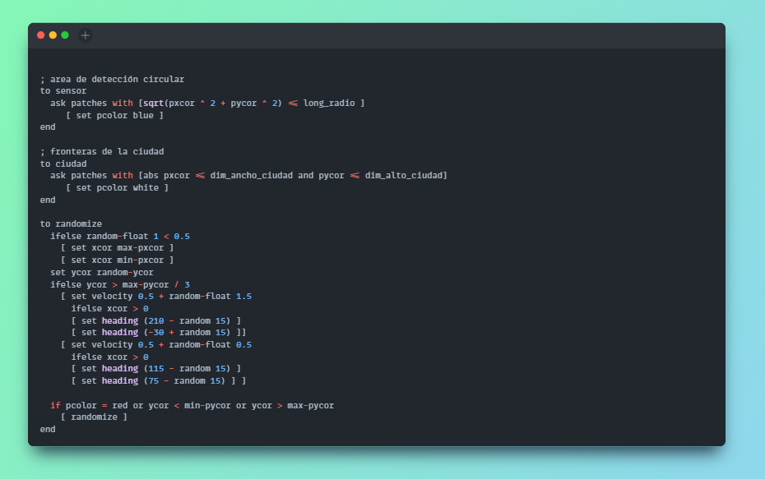
Ciudad and random

Slide 8
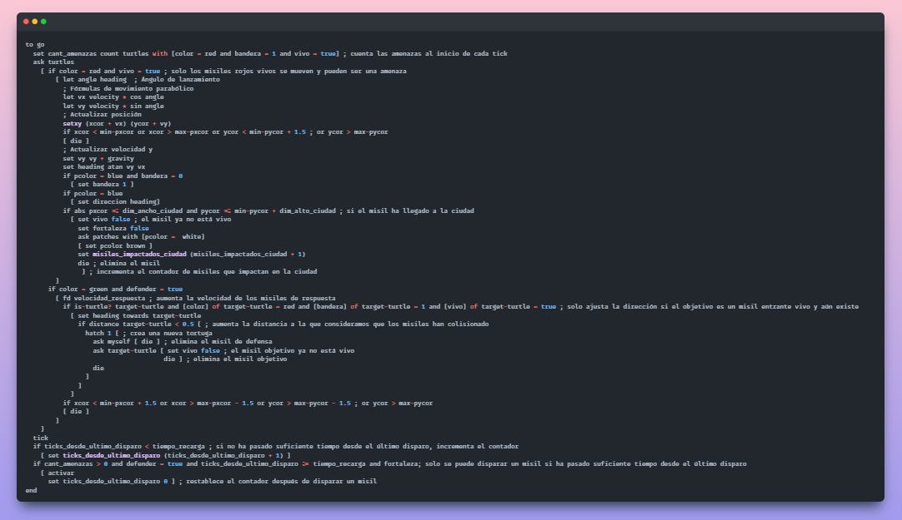
To go

Slide 9
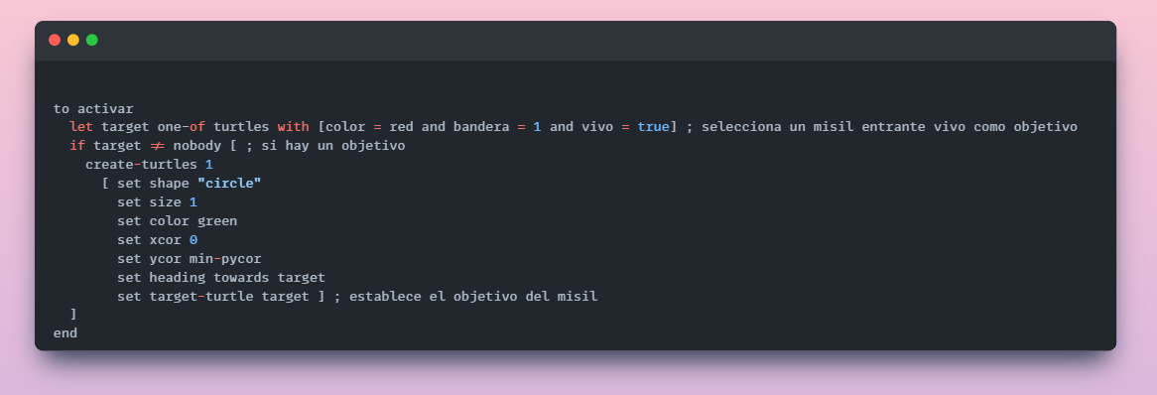
To activar

